Slide 1


PENGUKURAN KUALITAS WEBSITE KARTU JAKARTA PINTAR PLUS MENGGUNAKAN KERANGKA KERJA WEBQUAL 4.0
http://www.free-powerpoint-templates-design.com

Slide 2
Disusun Oleh
Muhammad Rio Pratama
NIM 1810512002

Slide 3
01
Pendahuluan
Latar Belakang, Rumusan Masalah, dan Batasan Masalah
02
Landasan Teori
Website, Kartu Jakarta Pintar Plus, Website Kartu Jakarta Pintar Plus, Kerangka Kerja WebQual 4.0, Statistical Product and Service Solutions, SmartPLS, dan Tata Kelola Teknologi Informasi
03
Pembahasan
Proses Bisnis Kasus, Penelitian Sejenis, Perancangan Kuesioner, Metode Penelitian, Metode Analisis, Uji Validitas dan Reabilitas, dan Hasil Penelitian
Daftar Materi
04
Kesimpulan dan Saran
Kesimpulan dan Saran

Slide 4
BAB I PENDAHULUAN
L
atar Belakang
AUDIT
Kartu Jakarta Pintar Plus (KJP Plus) merupakan salah satu beasiswa yang menjadi sasaran siswa sekolah dasar hingga sekolah menengah atas untuk melanjutkan pendidikan yang lebih tinggi. KJP Plus menerapkan media website sebagai media untuk memberikan informasi kepada penerima beasiswa maupun masyarakat umum yang ingin mengetahui informasi seputar beasiswa ini seperti informasi berita, pendaftaran, pengumuman, dan lain sebagainya. Penelitian ini dirasa penting untuk dilakukan karena memberikan penilaian secara langsung oleh pengguna sebagai alternatif untuk mengukur kualitas website KJP Plus. Semakin baik kualitas dari sebuah website, maka pengguna akan semakin nyaman dalam mengunjungi website tersebut.

Slide 5
BAB I PENDAHULUAN
Bagaimana pengaruh Kualitas Pengguna (Usability) terhadap kepuasan pengguna pada website KJP Plus?
Data yang didistribusikan melalui Google Form.
Batasan Masalah
Rumusan Masalah
Bagaimana pengaruh Kualitas Informasi (Information Quality) terhadap kepuasan pengguna pada website KJP Plus?
Data yang diolah berdasarkan hasil dari jawaban di Google Form.
Bagaimana pengaruh Kualitas Interaksi Layanan (Interaction Quality) terhadap kepuasan pengguna pada website KJP Plus?

Slide 6
BAB II
LANDASAN TEORI
WebQual 4.0
Website Kartu Jakarta Pintar Plus
WebQual 4.0 adalah versi terbaru dari WebQual yaitu teknik pengukuran kualitas website berdasarkan pengalaman pengguna. Hingga saat ini WebQual telah mencapai versi 4.0
Website KJP Plus merupakan sebuah tempat dimana para penerima beasiswa KJP Plus dan masyarakat umum dapat mengakses seputar beasiswa ini seperti informasi berita, pendaftaran, pengumuman, dan lain sebagainya
04
03
Kartu Jakarta Pintar Plus
Pada tahun 2013, Pemerintah DKI Jakarta mulai meluncurkan program bantuan dana pendidikan bagi siswa yang berdomisili di Jakarta dan aktif sebagai siswa di Jakarta yang diberi nama Kartu Jakarta Pintar (KJP) dengan tujuan untuk dapat memberikan akses Pendidikan yang lebih tinggi kepada penduduk Jakarta hingga jenjang Sekolah Menengah Atas (SMA). Namun, seiring berjalannya waktu program bantuan dana ini mengalami evaluasi dan berganti nama menjadi Kartu Jakarta Pintar Plus (KJP Plus)
Website
Website adalah sebuah kumpulan dari halaman-halaman situs yang terangkum dalam sebuah alamat web. Website berisikan informasi baik berupa gambar, teks, animasi, suara, dan gabungan dari semuanya
02
01

Slide 7
BAB II
LANDASAN TEORI
Tata Kelola Teknologi Informasi
Tata Kelola Teknologi Informasi atau yang sering disebut TKTI dapat diartikan sebagai aktivitas yang menetapkan hak pengambilan keputusan dan kerangka kerja yang dapat dipertanggungjawabkan (accountability framework).
SmartPLS
Smart Partial Least Square (SmartPLS) adalah software dengan tampilan pengguna grafis untuk persamaan dari Structural Equation Model (SEM) dengan menggunakan metode pemodelan jalur Partial Least Square (PLS)
08
07
Partial Least Square Structural Equation Model
Statistical Product and Service Solutions
Partial Least Square (PLS) adalah analisis yang dilakukan dalam penelitian dengan menggunakan persamaan Structural Equation Model (SEM). Structural Equation Model (SEM) adalah suatu metode statistik yang digunakan untuk memeriksa variabel yang menyebabkan dan mempengaruhi pernyataan tertentu
Statistical Product and Service Solutions (SPSS) adalah salah satu aplikasi yang paling banyak digunakan untuk analisis statistik dalam ilmu sosial
06
05

Slide 8
BAB III
PEMBAHASAN
Laporan
Analisis data dengan uji validitas dan uji realibitas.
Identifikasi masalah website
Proses Bisnis
Pembuatan laporan
Pengumpulan data dengan kuesioner di Google Form.
Program penelitian dengan kuesioner di Google Form
Hasil analisis data

Slide 9
No. | Peneliti | Judul | Metode
1. | Ramadhani Arifin, Suci, dkk. (2016) | Analisis Kualitas Layanan Website Universitas Hasanuddin dengan Metode WebQual 4.0 Modifikasi | WebQual 4.0
Penelitian Sejenis
2. | Abdurrahman Alfajri, Dr., dkk. (2016) | Analisis Perbandingan Website Quality Situs Online Travel Agencies Traveloka dan Tiket.com Menurut Konsumen | WebQual 4.0
3. | Sa’uda, Siti, dan Nyimas Sopiah. (2014) | Penerapan Metode WebQual dalam Pengukuran Kualitas Layanan Website Perguruan Tinggi | WebQual

Slide 10
Perancangan
Kuesioner
(Pentunjuk Pengisian)
Berikan pendapat Anda dengan memberikan tanda klik ( ● )
pada kolom di Google Form pada setiap pertanyaan yang tersedia
(Keterangan)
= Sangat Tidak Setuju
= Tidak Setuju
= Cukup
= Setuju
= Sangat Setuju

Slide 11
Perancangan
Kuesioner
(Pernyataan)
A. Kualitas Pengguna (Usability)
No. | Pernyataan
1. | Saya merasa mudah untuk mengoperasikan website.
2. | Saya merasa mudah untuk berinteraksi dengan website.
3. | Saya merasa mudah untuk bernavigasi dan menelusuri website.
4. | Website memiliki kompetensi yang baik.
5. | Website memberikan dampak positif bagi saya.

Slide 12
Perancangan
Kuesioner
(Pernyataan)
B. Kualitas Informasi (Information Quality)
No. | Pernyataan
1. | Website memberikan informasi yang akurat.
2. | Website memberikan informasi yang terpercaya.
3. | Website memberikan informasi yang valid dan relevan.
4. | Website memberikan informasi yang lengkap dan terperinci.
5. | Informasi yang disajikan dalam website dalam format yang sesuai.

Slide 13
Perancangan
Kuesioner
(Pernyataan)
C. Kualitas Interaksi Layanan (Interaction Quality)
No. | Pernyataan
1. | Website memiliki reputasi yang baik.
2. | Website sangat menjaga informasi pribadi saya.
3. | Website memberikan ruang untuk personalisasi bagi pengguna.
4. | Saya merasa aman saat berinteraksi dengan website (seperti mencari status KJP Plus).
5. | Saya merasa yakin bahwa semua informasi dan layanan dalam website berjalan dengan baik dan optimal sesuai yang saya harapkan.

Slide 14
No. | Pernyataan | Jawaban
 |  | ST S | TS | C | S | SS
1. | Saya merasa mudah untuk mengoperasikan website.
Rancangan
Pernyataan
2. | Saya merasa mudah untuk berinteraksi dengan website.
3. | Saya merasa mudah untuk bernavigasi dan menelusuri website.
4. | Website memiliki kompetensi yang baik.
5. | Website memberikan dampak positif bagi saya.
Kualitas Pengguna

Slide 15
No. | Pernyataan | Jawaban
 |  | ST S | TS | C | S | SS
1. | Website memberikan informasi yang akurat.
2. | Website memberikan informasi yang terpercaya.
3. | Website memberikan informasi yang valid dan relevan.
4. | Website memberikan informasi yang lengkap dan terperinci.
Rancangan
Pernyataan
Kualitas Informasi
5. | Informasi yang disajikan dalam website dalam format yang sesuai.

Slide 16
No. | Pernyataan | Jawaban
 |  | ST S | TS | C | S | SS
1. | Website memiliki reputasi yang baik.
2. | Website sangat menjaga informasi pribadi saya.
3. | Website memberikan ruang untuk personalisasi bagi pengguna.
4. | Saya merasa aman saat berinteraksi dengan website (seperti mencari status KJP Plus).
5. | Saya merasa yakin bahwa semua informasi dan layanan dalam website berjalan dengan baik dan optimal sesuai yang saya harapkan.
Rancangan
Pernyataan
Kualitas Interaksi
Layanan

Slide 17
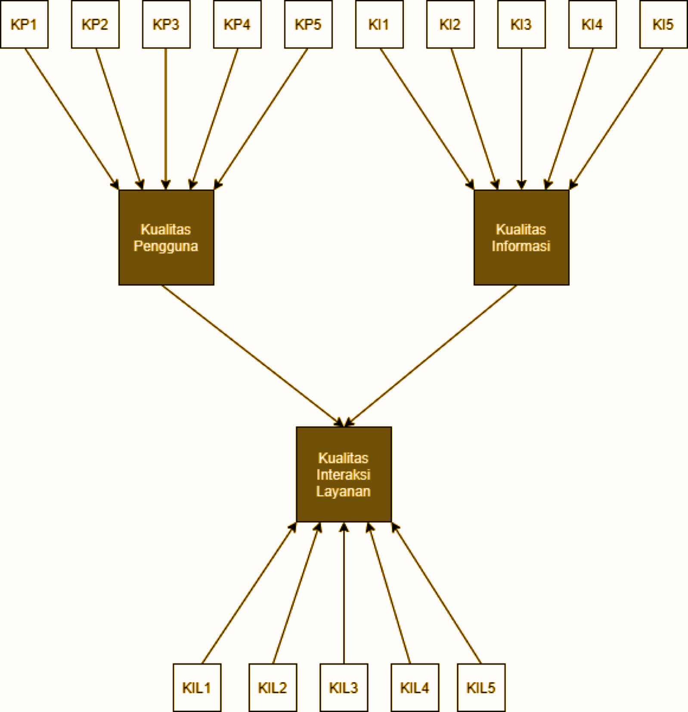
Metode Penelitian
Penelitian menggunakan metode deskriptif dengan pendekatan data kuantitatif.
Berdasarkan pada 15 (lima belas) pernyataan dalam 3 (tiga) area dan variabel penelitian, maka dapat ditunjukkan pada gambar konstruk yang diajukan sebagai berikut:
Penelitian ini menggunakan 3 (tiga variabel) mengacu kepada penelitian sejenis yang telah dilakukan sebelumnya. Variabel yang digunakan adalah Kualitas Pengguna (Usability), Kualitas Informasi (Information Quality), dan Kualitas Interaksi Pelayanan (Interaction Quality).
Berdasarkan gambar di atas, Kualitas Pengguna (KP) dan Kualitas Informasi (KI) memiliki hubungan dengan Kualitas Interaksi Layanan (KIL). KP1 s.d. 5, KI1 s.d. 5, KIL1 s.d. 5 adalah pertanyaan yang tercantum dalam Google Form.

Slide 18
Metode
Analisis
1. Mahasiswa/i penerima beasiswa Kartu Jakarta Mahasiswa Unggul.
2. Mahasiswa/i yang akan mendaftar beasiswa Kartu Jakarta Mahasiswa Unggul.
3. Siswa/i penerima beasiswa Kartu Jakarta Pintar Plus.
Penelitian ini bertujuan untuk mengidentifikasi bagaimana proses dan tahapan TI yang menjadi usungan dari website Kartu Jakarta Pintar Plus dengan kriteria responden sebagai berikut:
Identifikasi proses TI yang sedang berlangsung di website Kartu Jakarta Pintar Plus dilakukan dengan melakukan kuisoner dan melakukan analisis dengan SEM. Sedangkan identifikasi kondisi yang diharapkan di masa mendatang dilakukan dengan cara menganalisis hasil kuesioner yang dilakukan oleh Peneliti.
Data yang sudah didapat akan dipetakan ke dalam Uji Validitas dan Uji Realibilitas menggunakan SPSS sampai didapat proses mana saja yang menjadi fokus untuk dievaluasi dan ditingkatkan kinerjanya untuk peningkatan performa pada proses bisnis dengan dukungan TI yang efisien dan efektif.
Menurut Eisingerich dan Rubera (2010: 27) nilai tingkat keandalan Cronbach’s Alpha minimum adalah sebesar 0,70. Nilai tingkat keandalan Cronbach’s Alpha dapat ditunjukan pada tabel berikut
Nilai Cronbach’s Alpha | Tingkat Keandalan
0.0 – 0.20 | Kurang Andal
>0.20 – 0.40 | Agak Andal
>0.40 – 0.60 | Cukup Andal
>0.60 – 0.80 | Andal
>0.80 – 1.00 | Sangat Andal

Slide 19
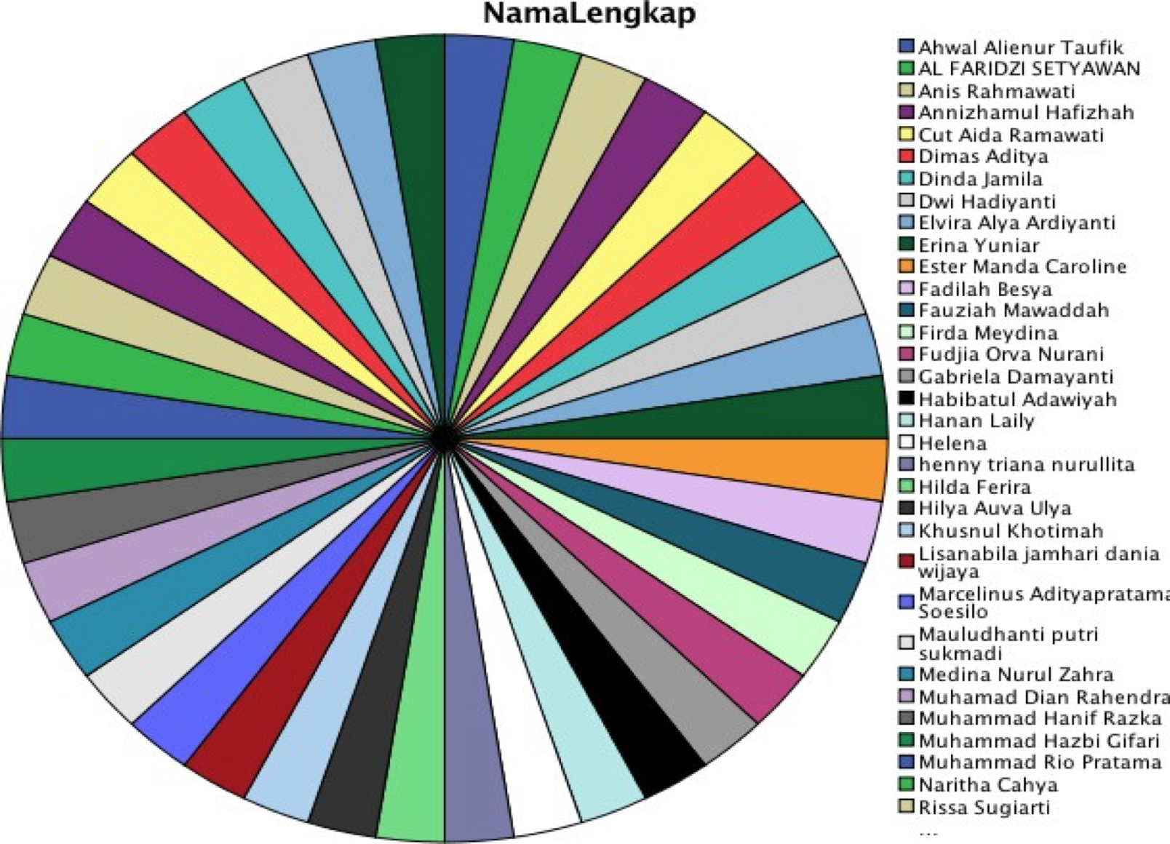
Uji Validitas dan Reabilitas
Berdasarkan diagram di samping, dalam penelitian ini menunjukkan total responden yang mengisi kuesioner sebanyak 40 responden dengan masing-masing responden telah mengisi Nama Lengkap.
SPSS (PIE CHART)

Slide 20
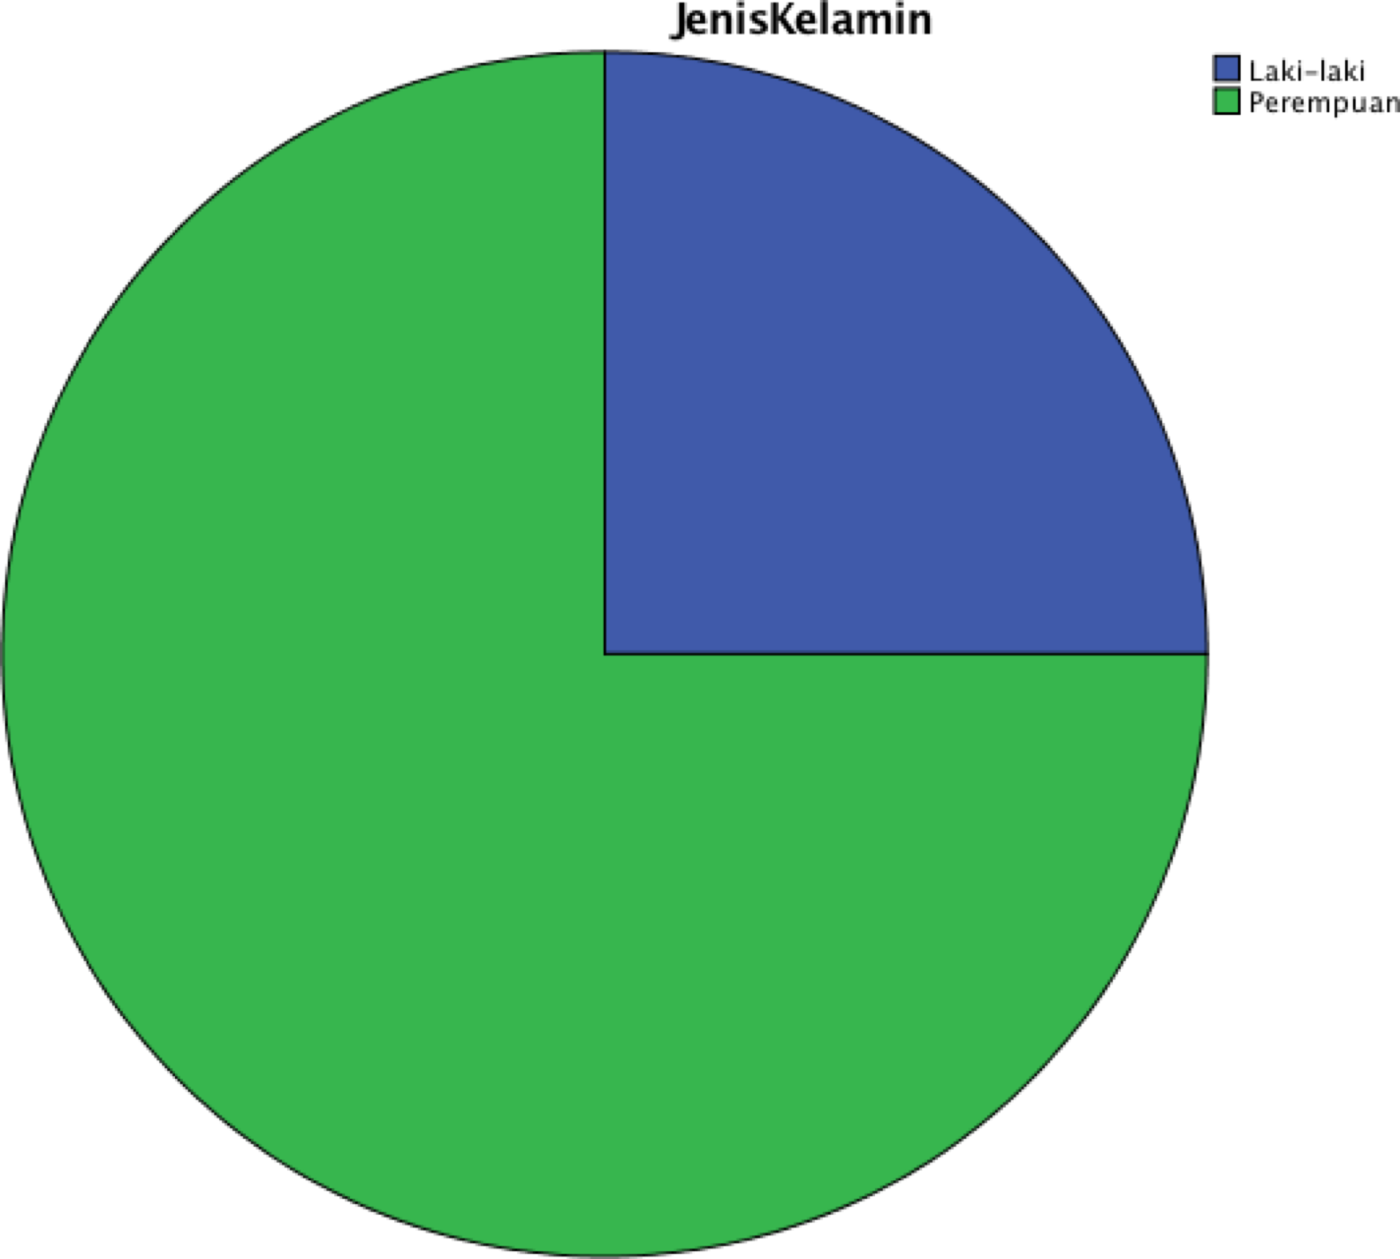
Uji Validitas dan Reabilitas
Berdasarkan diagram di samping, dalam penelitian ini menunjukkan total responden yang mengisi kuesioner sebanyak 40 responden dengan masing-masing responden telah mengisi Jenis Kelamin dengan persentase perempuan sebanyak 75% dan laki-laki sebanyak 25%.
SPSS (PIE CHART)

Slide 21
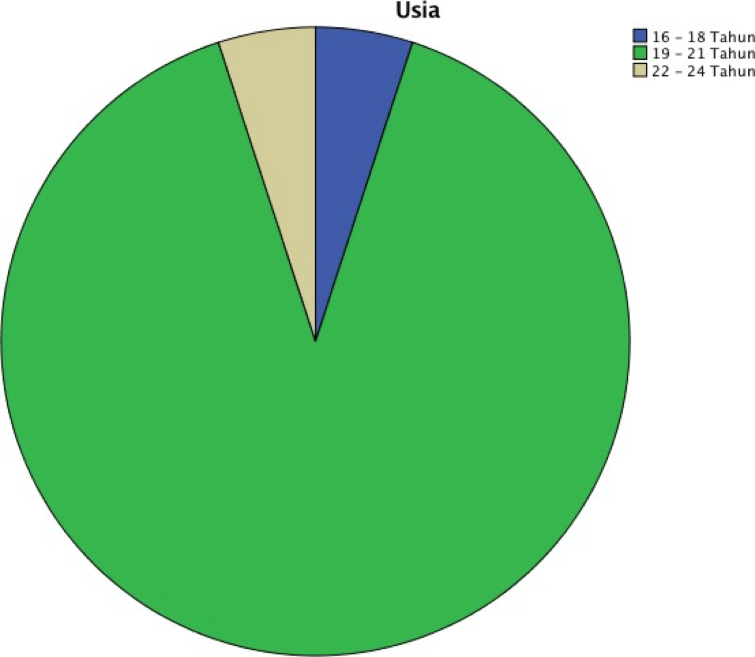
Uji Validitas dan Reabilitas
Berdasarkan diagram di samping, dalam penelitian ini menunjukkan total responden yang mengisi kuesioner sebanyak 40 responden dengan masing-masing responden telah mengisi Usia dengan usia 19 – 21 Tahun persentasenya lebih dari 75% dan lainnya adalah 16 – 18 dan 22 – 24.
SPSS (PIE CHART)

Slide 22
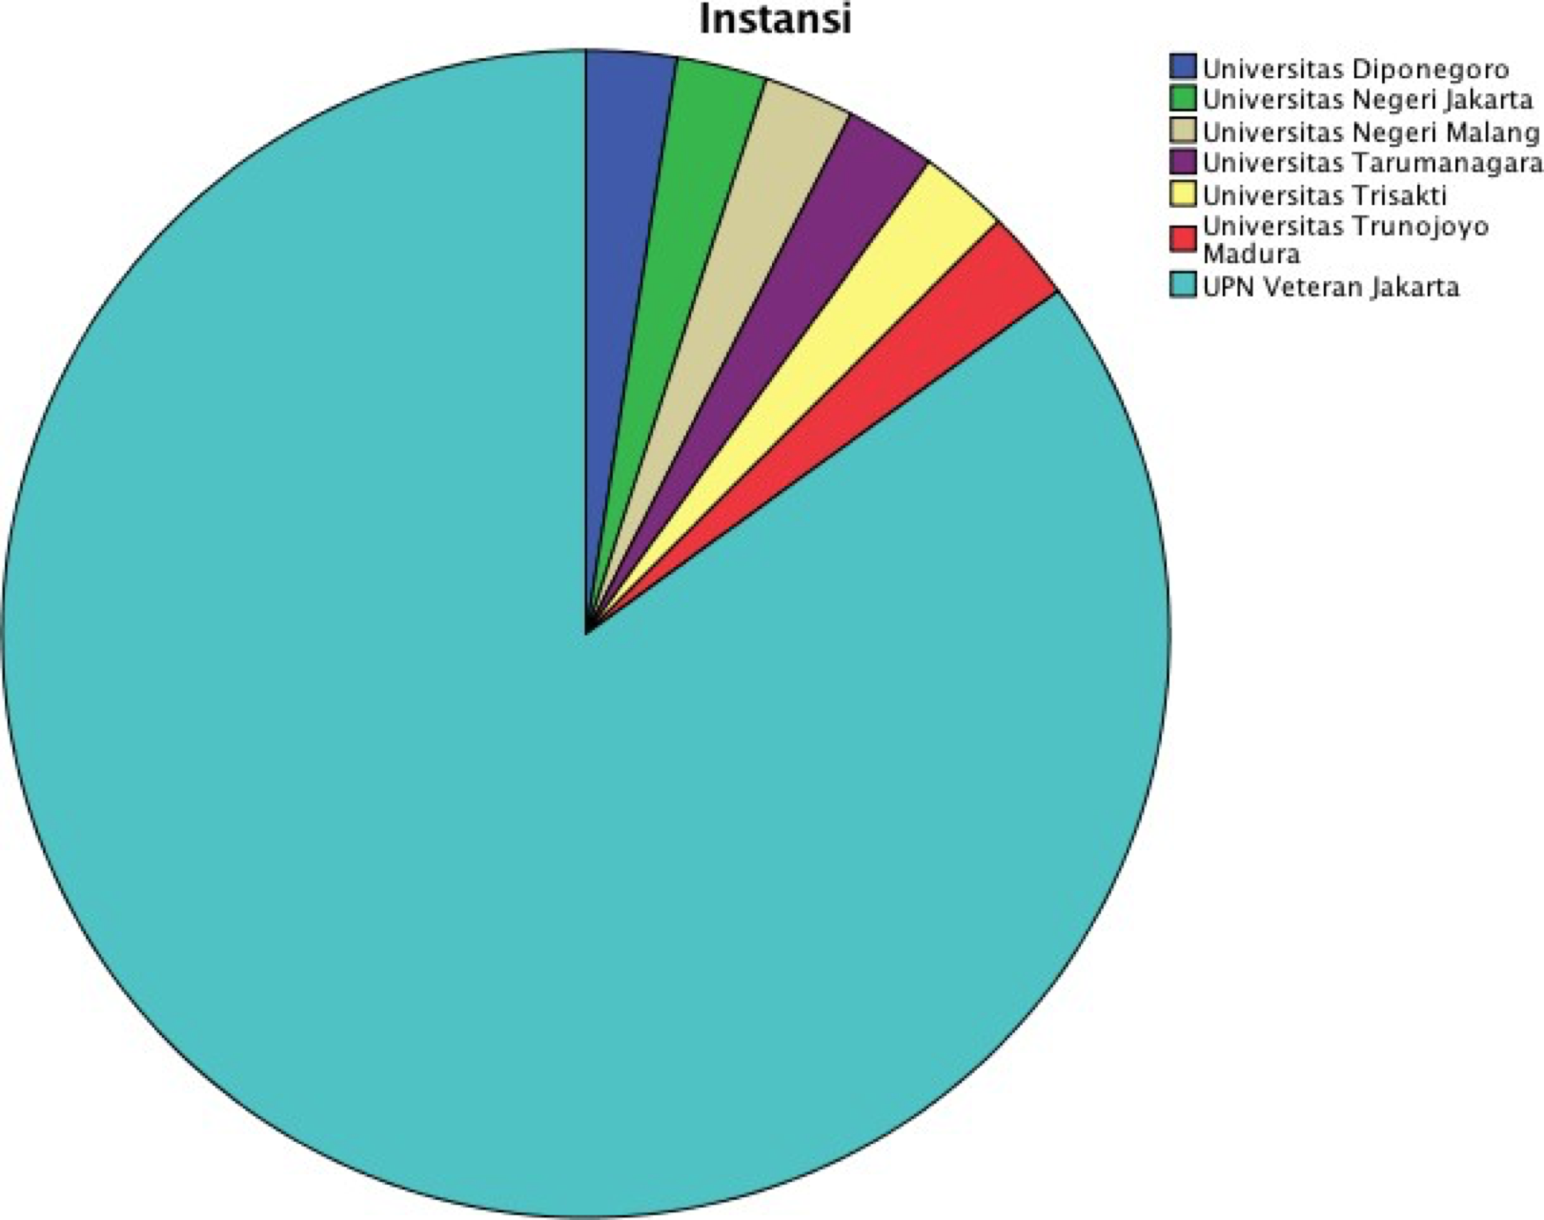
Uji Validitas dan Reabilitas
Berdasarkan diagram di samping, dalam penelitian ini menunjukkan total responden yang mengisi kuesioner sebanyak 40 responden dengan masing-masing responden telah mengisi Instansi dengan persentase Instansi dari UPN Veteran Jakarta lebih dari 75% dan lainnya terdapat dari Universitas Diponegoro, Universitas Negeri Jakarta, dan lain-lainnya.
SPSS (PIE CHART)

Slide 23
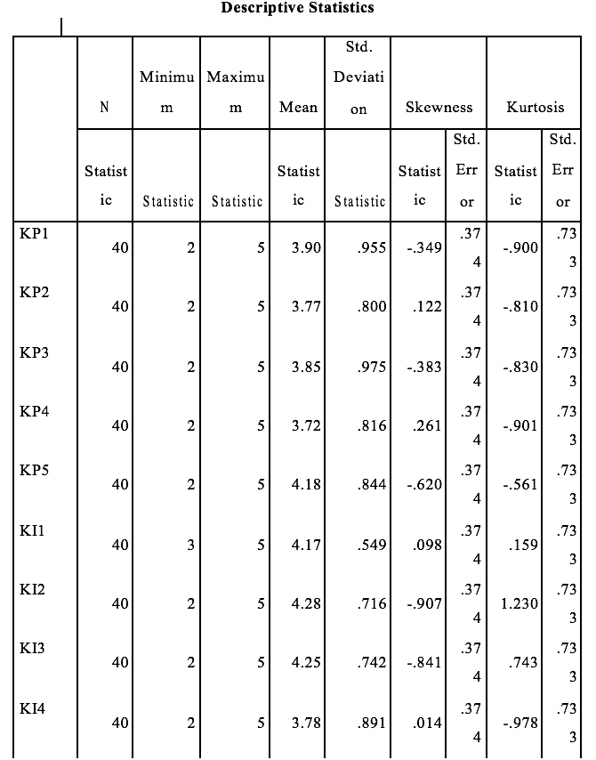
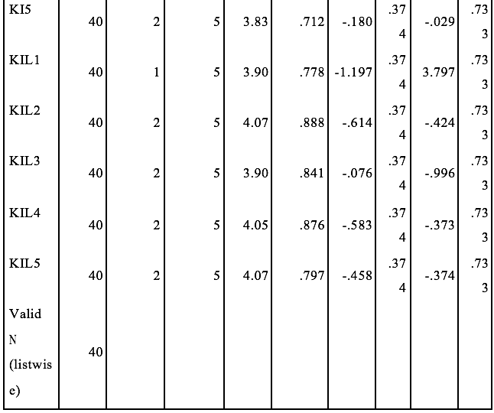
Uji Validitas dan Reabilitas
Berdasarkan tabel di samping, dalam penelitian ini menunjukkan total responden yang mengisi kuesioner sebanyak 40 responden dengan N listwise sebanyak 40, maka responden yang mengisi kuesioner valid dengan persentase 100%.
SPSS (DESCRIPTIVE STATISTICS)

Slide 24
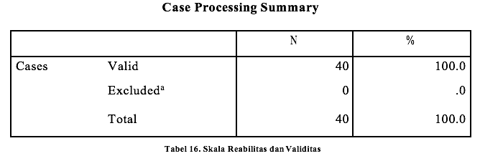
Uji Validitas dan Reabilitas
Berdasarkan tabel di samping, dalam penelitian ini menunjukkan total responden yang mengisi kuesioner sebanyak 40 responden dengan cases yang valid sebesar 100%, masing-masing responden telah mengisi pertanyaan dengan persentase 100%.
SPSS (REABILITAS DAN VALIDITAS DATA)

Slide 25
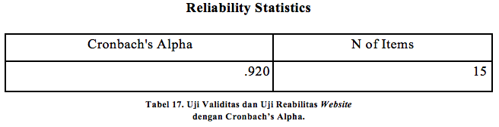
Uji Validitas dan Reabilitas
Berdasarkan tabel di samping, dalam penelitian ini menunjukkan nilai Cronbach’s Alpha adalah 0.920. Cronbach’s Alpha merupakan sebuah ukuran keandalan yang memiliki nilai berkisar dari nol sampai satu (Hair et al., 2010: 92). Menurut Eisingerich dan Rubera (2010: 27) nilai tingkat keandalan Cronbach’s Alpha minimum adalah 0,70. Dengan menunjukkan nilai tersebut, maka tingkat keandalan website adalah sangat andal.
SPSS (REABILITAS DAN VALIDITAS DATA)

Slide 26
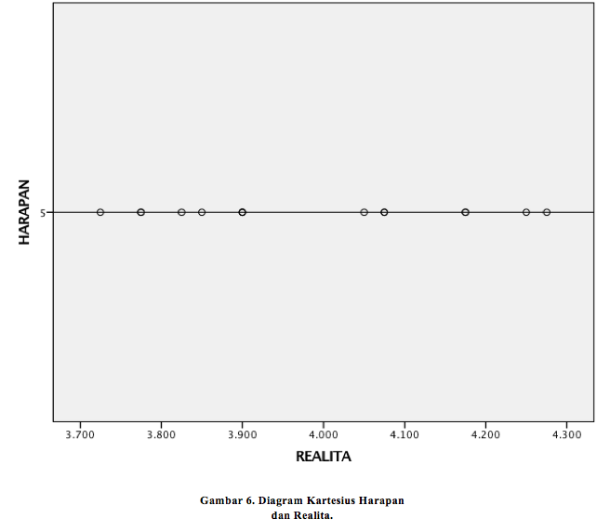
Uji Validitas dan Reabilitas
Berdasarkan diagram di samping, dalam penelitian ini menunjukkan total responden yang mengisi kuesioner sebanyak 40 responden dengan masing-masing responden telah mengisi 15 (lima belas) pertanyaan dengan Realita sudah hampir mencapai dengan Harapan dari manajemen website.
SPSS (REABILITAS DAN VALIDITAS DATA)

Slide 27
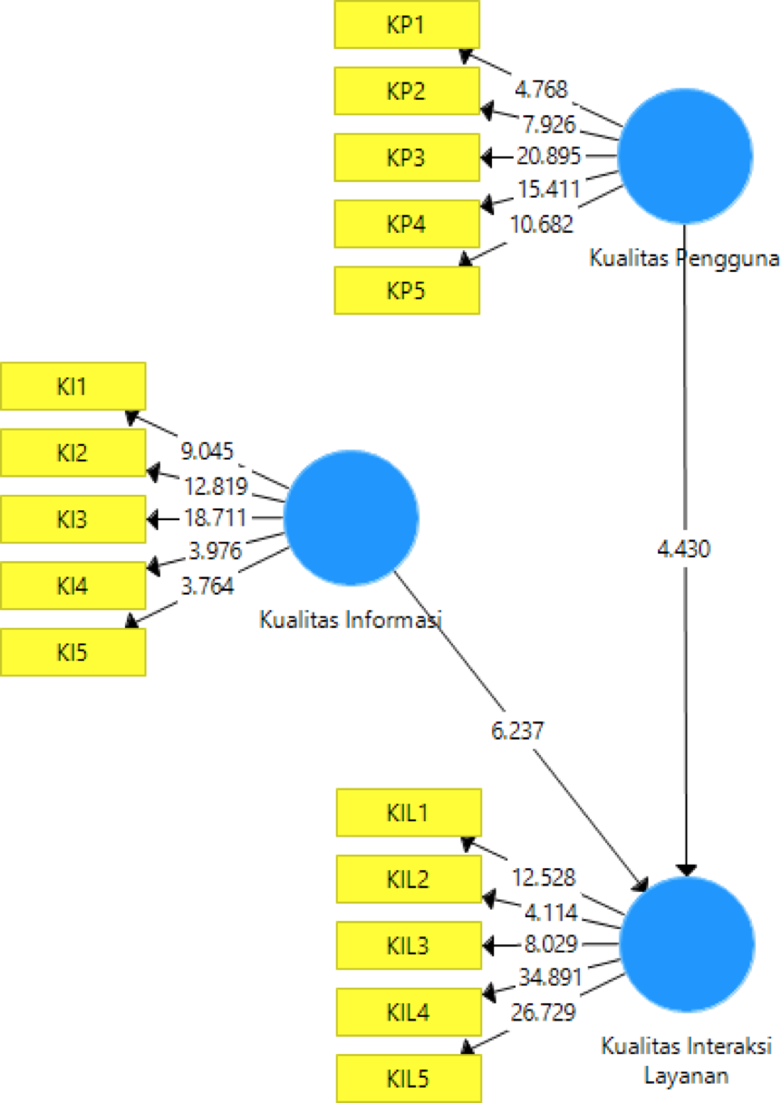
Uji Validitas dan Reabilitas
Berdasarkan gambar di samping, Kualitas Pengguna (KP) dan Kualitas Informasi (KI) memiliki hubungan dengan Kualitas Interaksi Layanan (KIL). KP1 s.d. 5, KI1 s.d. 5, KIL1 s.d. 5 adalah pertanyaan yang tercantum dalam Google Form. Angka menunjukkan seberapa besar validitas antara pertanyaan dengan variabel yang diteliti.
SmartPLS

Slide 28
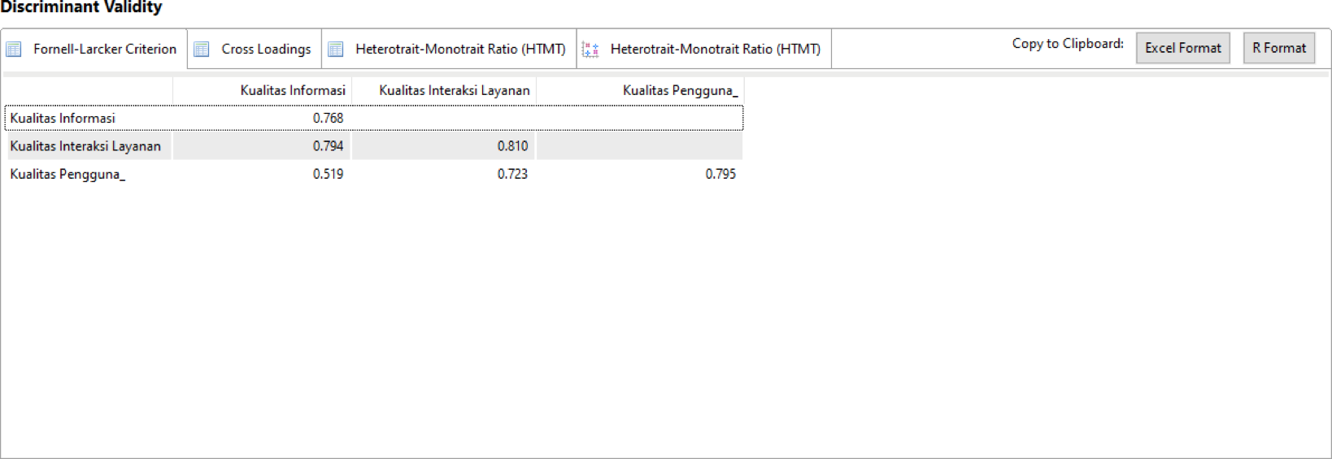
Uji Validitas dan Reabilitas
Berdasarkan gambar di atas, Kualitas Pengguna (KP), Kualitas Informasi (KI), dan Kualitas Interaksi Layanan (KIL) memiliki nilai yang valid, terbukti tidak ada nilai yang merah.
SmartPLS

Slide 29
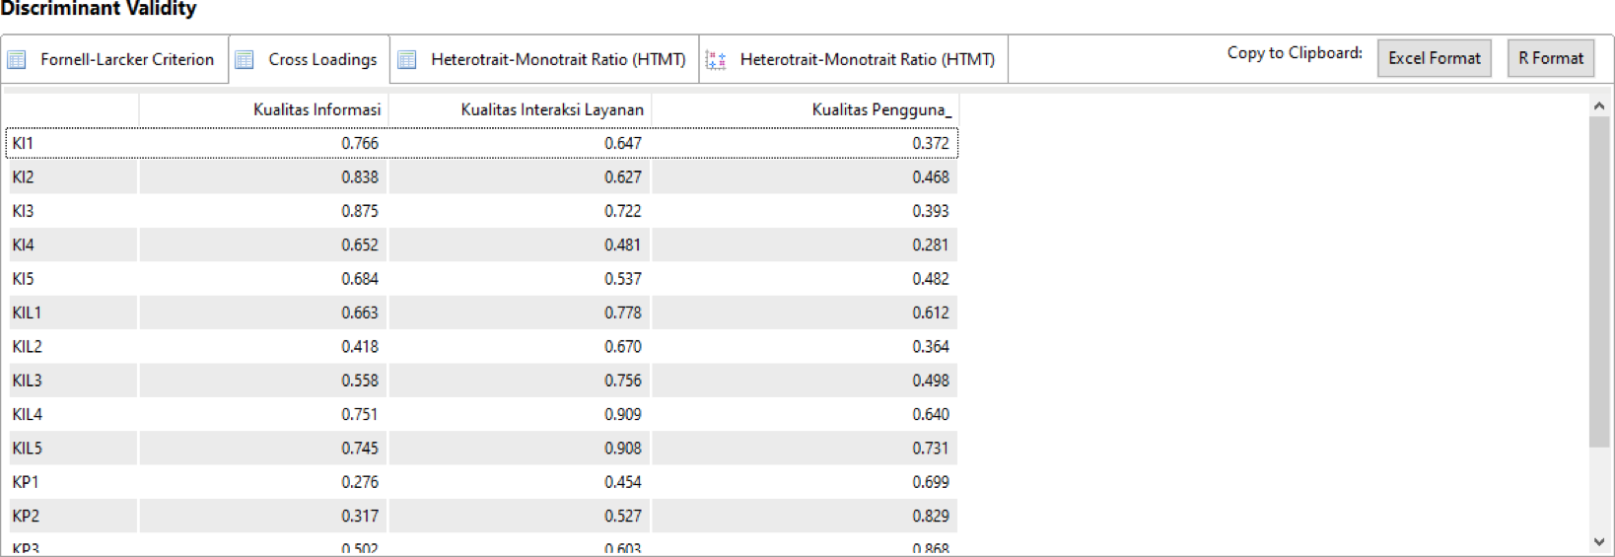
Uji Validitas dan Reabilitas
Berdasarkan gambar di atas, Kualitas Pengguna (KP), Kualitas Informasi (KI), dan Kualitaas Interaksi Layanan (KIL) memiliki nilai yang valid, terbukti tidak ada nilai yang merah.
SmartPLS

Slide 30
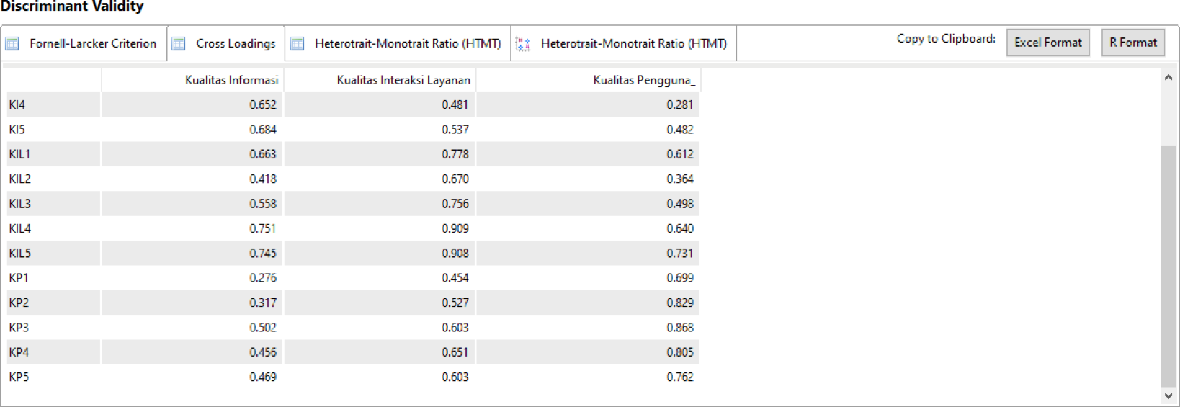
Uji Validitas dan Reabilitas
Berdasarkan gambar di atas, Kualitas Pengguna (KP), Kualitas Informasi (KI), dan Kualitaas Interaksi Layanan (KIL) memiliki nilai yang valid, terbukti tidak ada nilai yang merah.
SmartPLS

Slide 31
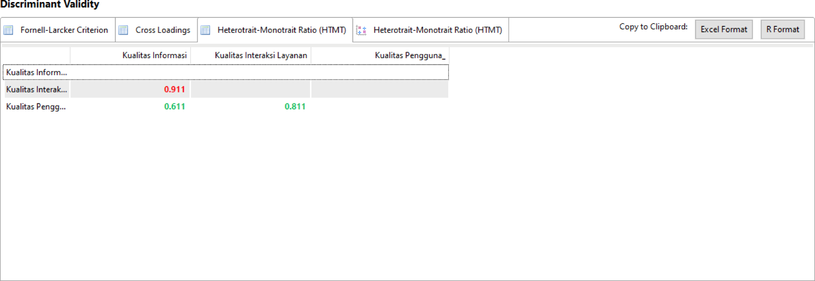
Uji Validitas dan Reabilitas
Berdasarkan gambar di atas, Kualitas Pengguna (KP), Kualitas Informasi (KI), dan Kualitas Interaksi Layanan (KIL) memiliki nilai yang valid, namun ada nilai yang merah di Kualitas Interaksi Layanan karena kurang puasnya responden terhadap layanan dari website.
SmartPLS

Slide 32
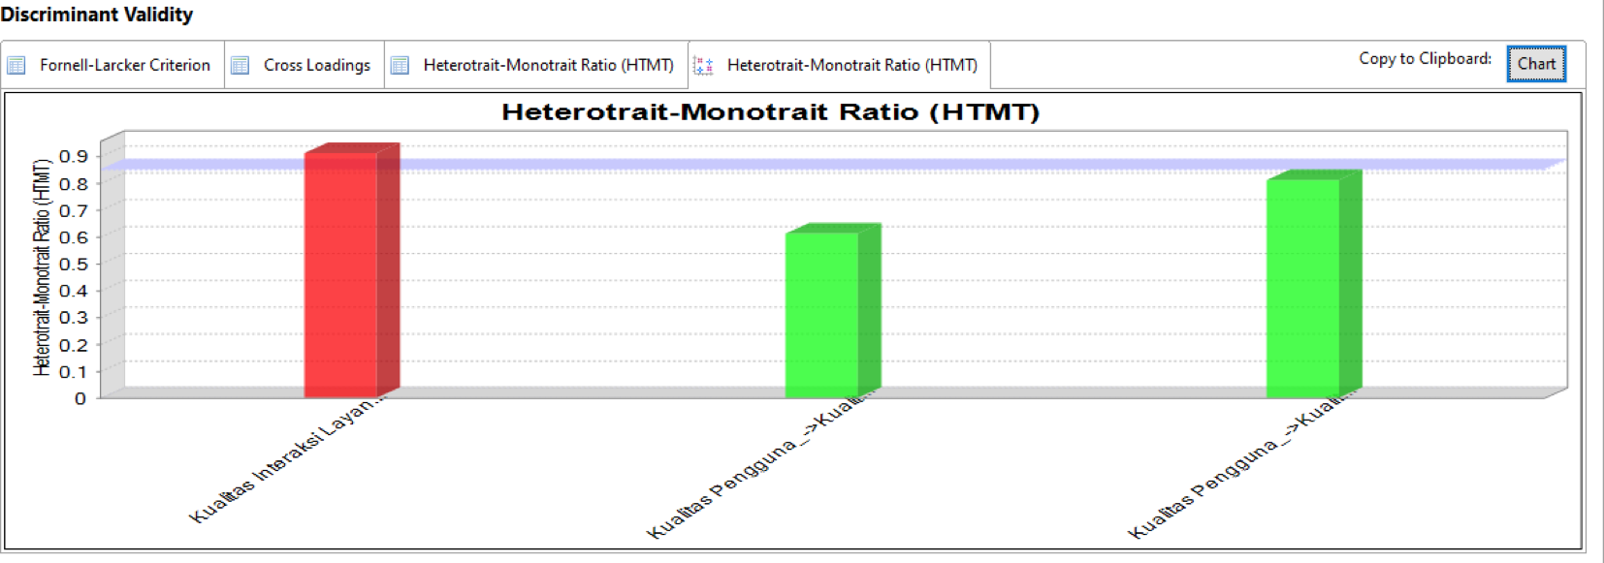
Uji Validitas dan Reabilitas
Berdasarkan gambar di atas, Kualitas Pengguna (KP), Kualitas Informasi (KI), dan Kualitas Interaksi Layanan (KIL) memiliki nilai yang valid, namun ada nilai yang merah yaitu di Kualitas Interaksi Layanan.
SmartPLS

Slide 33
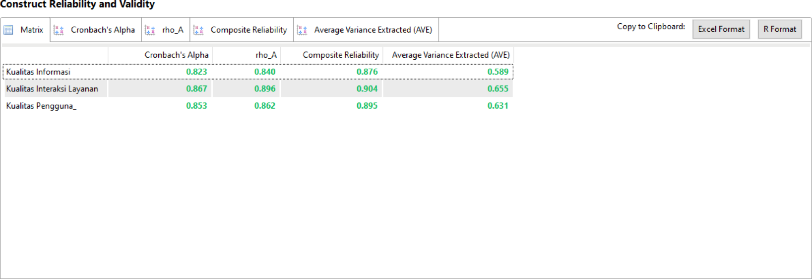
Uji Validitas dan Reabilitas
Berdasarkan gambar di atas, Kualitas Pengguna (KP), Kualitas Informasi (KI), dan Kualitas Interaksi Layanan (KIL) memiliki nilai yang valid, terbukti tidak ada nilai yang merah.
SmartPLS

Slide 34
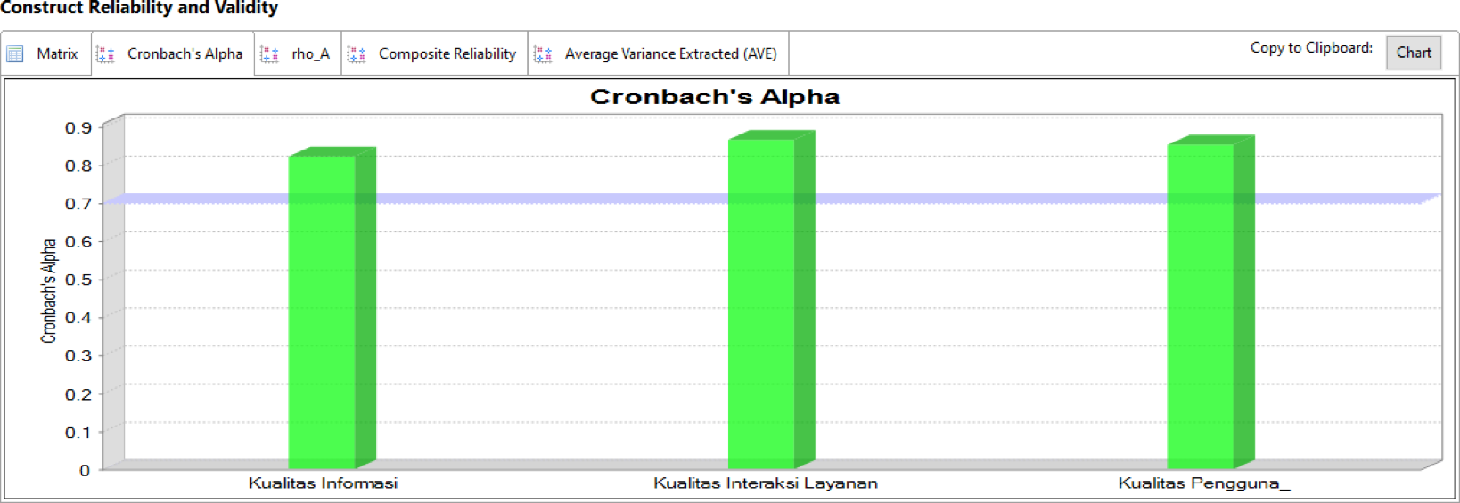
Uji Validitas dan Reabilitas
Berdasarkan gambar di atas, Kualitas Pengguna (KP), Kualitas Informasi (KI), dan Kualitas Interaksi Layanan (KIL) memiliki nilai yang valid, terbukti tidak ada nilai yang merah.
SmartPLS

Slide 35
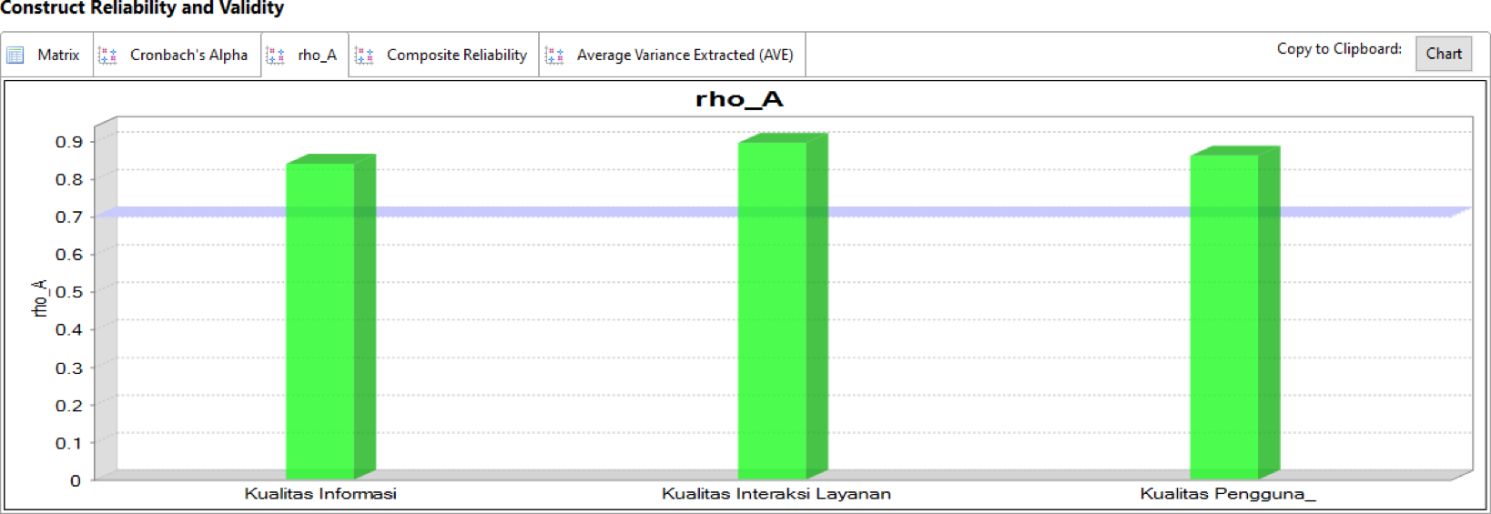
Uji Validitas dan Reabilitas
Berdasarkan gambar di atas, Kualitas Pengguna (KP), Kualitas Informasi (KI), dan Kualitas Interaksi Layanan (KIL) memiliki nilai yang valid, terbukti tidak ada nilai yang merah.
SmartPLS

Slide 36
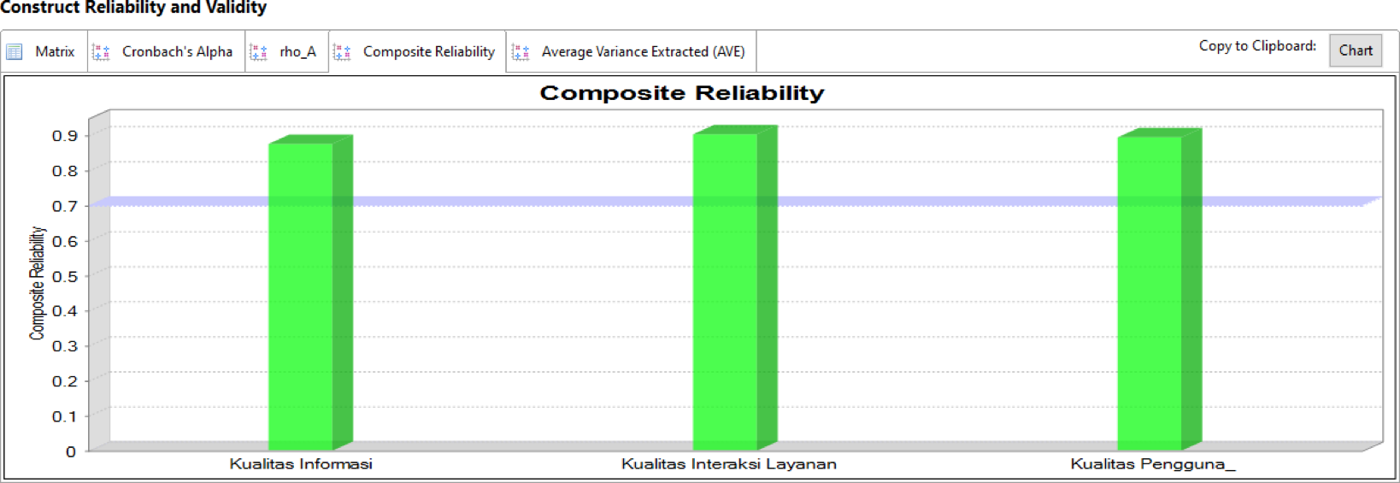
Uji Validitas dan Reabilitas
Berdasarkan gambar di atas, Kualitas Pengguna (KP), Kualitas Informasi (KI), dan Kualitas Interaksi Layanan (KIL) memiliki nilai yang valid, terbukti tidak ada nilai yang merah.
SmartPLS

Slide 37
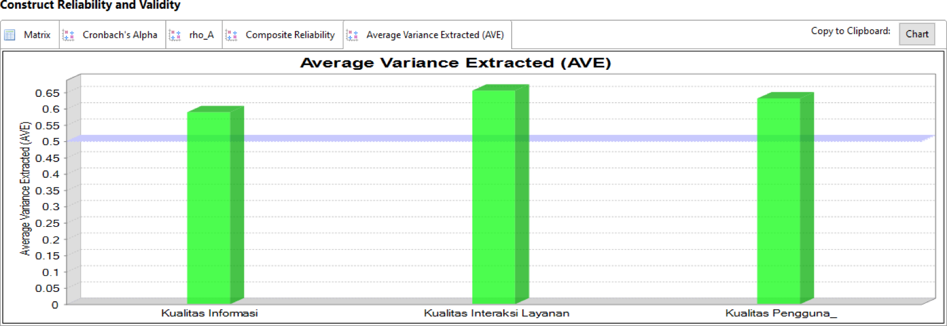
Uji Validitas dan Reabilitas
Berdasarkan gambar di atas, Kualitas Pengguna (KP), Kualitas Informasi (KI), dan Kualitas Interaksi Layanan (KIL) memiliki nilai yang valid, terbukti tidak ada nilai yang merah.
SmartPLS

Slide 38
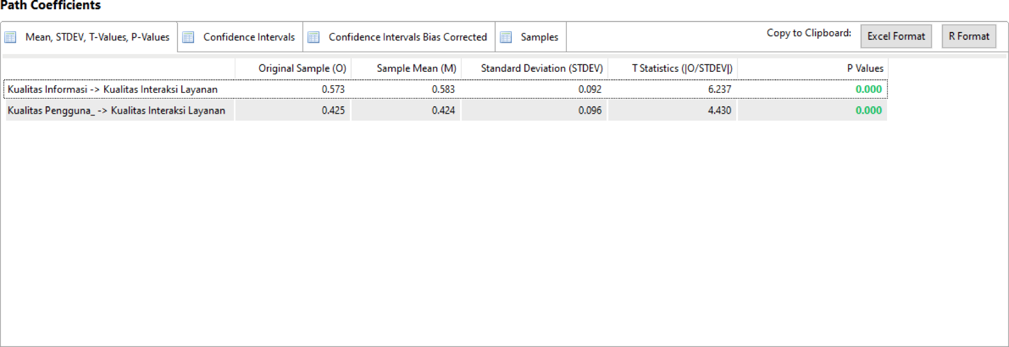
Uji Validitas dan Reabilitas
Berdasarkan gambar di atas, Kualitas Pengguna (KP), Kualitas Informasi (KI), dan Kualitas Interaksi Layanan (KIL) memiliki nilai yang valid, terbukti tidak ada nilai yang merah.
SmartPLS

Slide 39
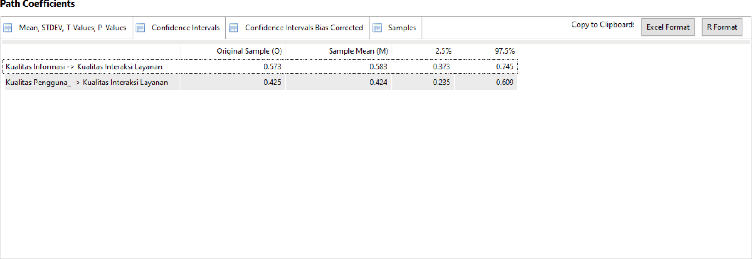
Uji Validitas dan Reabilitas
Berdasarkan gambar di atas, Kualitas Pengguna (KP), Kualitas Informasi (KI), dan Kualitas Interaksi Layanan (KIL) memiliki nilai yang valid, terbukti tidak ada nilai yang merah.
SmartPLS

Slide 40
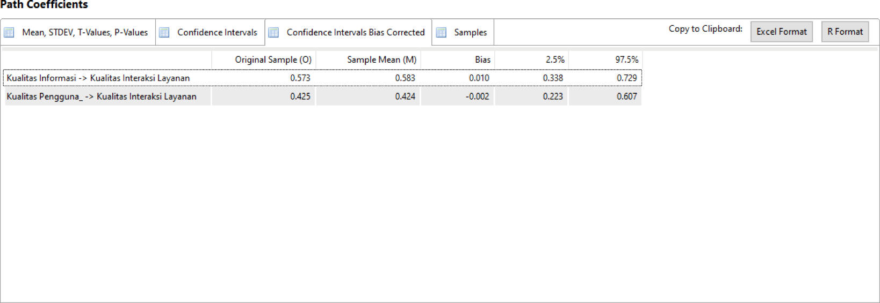
Uji Validitas dan Reabilitas
Berdasarkan gambar di atas, Kualitas Pengguna (KP), Kualitas Informasi (KI), dan Kualitas Interaksi Layanan (KIL) memiliki nilai yang valid, terbukti tidak ada nilai yang merah.
SmartPLS

Slide 41
Uji Validitas dan Reabilitas
HASIL PENELITIAN
Tahapan ini merupakan tahapan setelah perhitungan nilai validitas dan reabilitas pada setiap proses dengan bantuan SPSS. Penilaian validitas dan reabilitas didasarkan oleh standar penilaian yang ada pada WebQual 4.0. Penilaian pada Kualitas Pengguna (Usability), Kualitas Informasi (Information Quality), dan Kualitas Interaksi Pelayanan (Interaction Quality) dinilai pada masing-masing level. Setiap proses dinilai apakah akivitas-aktivitas yang mewakili setiap proses tersebut sudah berjalan dengan baik dan mencapai tujuan yang diinginkan.

Slide 42
KESIMPULAN
SARAN
Berdasarkan proses penelitian dan hasil analisis yang dilakukan Peneliti, serta penilaian uji validitas dan reabilitas melalui aplikasi SPSS, maka dapat disimpulkan bahwa:
1. Kualitas Pengguna pada website Kartu Jakarta Pintar Plus sudah tergolong baik, dapat dilihat dari hasil kuisioner, Sebagian besar mengatakan bahwa mereka mampu menggunakan fungsi-fungsi pada website dengan baik.
2. Kualitas Informasi pada website Kartu Jakarta Pintar Plus sudah tergolong baik, dapat dilihat dari hasil kuisioner, sebagian besar mengatakan bahwa mereka mendapatkan informasi yang cukup detail dengan format yang baik.
3. Kualitas Interaksi Layanan pada website Kartu Jakarta Pintar Plus sudah tergolong baik, dapat dilihat dari hasil kuisioner, sebagian besar mengatakan bahwa mereka merasa aman dalam menggunakan website.
Dalam penelitian ini menunjukkan nilai Cronbach’s Alpha adalah 0.920. Dengan menunjukkan nilai tersebut, maka tingkat keandalan website adalah sangat andal.
Setelah melakukan penelitian tentang penilaian tentang proses bisnis dan kuesioner melalui Google Form berdasarkan WebQual 4.0, terdapat beberapa saran untuk pengembangan penelitian selanjutnya yang dapat digunakan yaitu:
1. Penilaian tentang proses TKTI dapat dilakukan dengan mengacu pada standar WebQual 4.0 yang lebih rinci.
2. Penilaian tentang proses tata kelola website dapat dilakukan untuk proses lainnya yang terdapat pada model berdasarkan WebQual versi terbaru.
Sedangkan saran untuk tata kelola website yaitu:
1. Terdapat video tata cara penggunaan website agar pengguna baru dapat dengan mudah bernavigasi dalam website.
2. Informasi yang lebih up-to-date, lengkap, dan terperinci terkait berita, pendaftaran, dan lain sebagainya.

Slide 43
Terima Kasih

